Slide 1
PIP-II

Slide 2
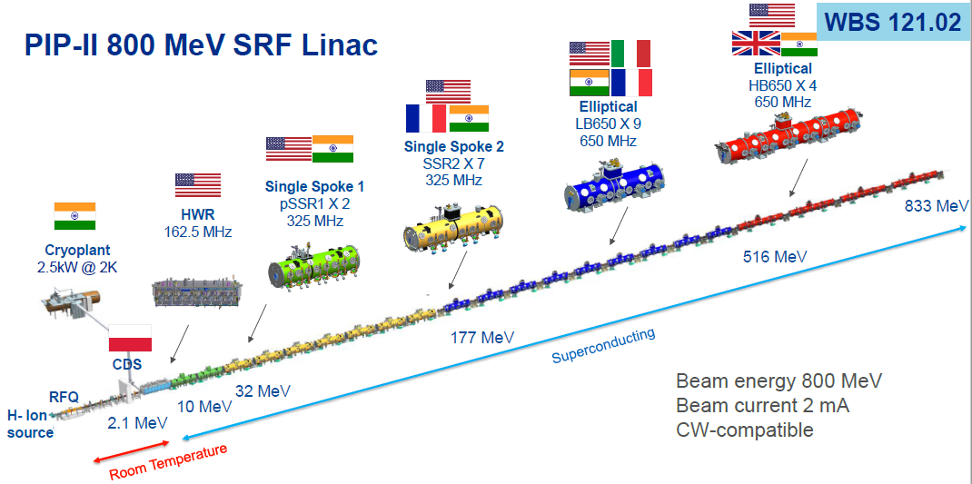
Rappel de l’organisation – évolutions éventuelles
PIP-II SCOPE
Courtesy of Lia Merminga

Slide 3
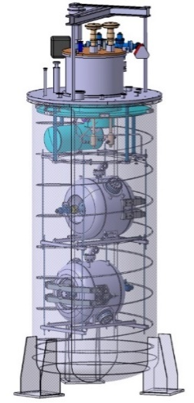

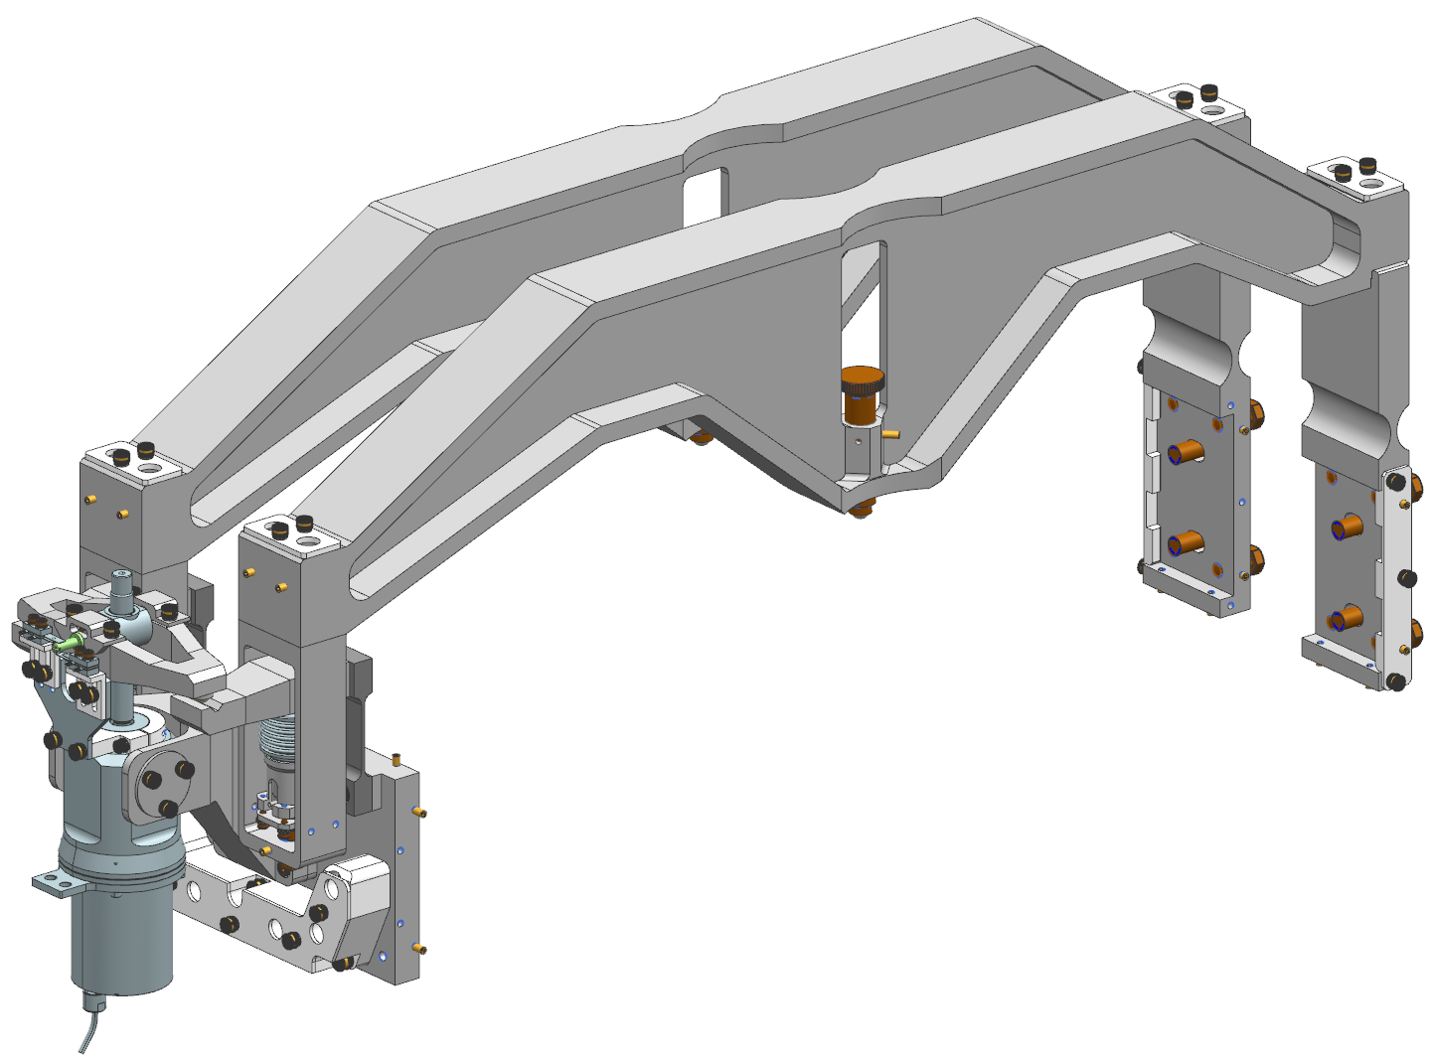
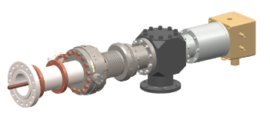
Rappel de l’organisation – évolutions éventuelles
Structuration du (Master) Projet
PIP-II Prototypage (pre‐production) 2018-2023 :
Conception des composants
Fabrication de composants prototypes
Test de composants, traitement de surface,
Design final des composants de série SSR2
PIP-II série (production) – 2023-2026 :
Qualification de 33 cavités SSR2 (5 x 6 CM + 3 spares)
Cavités : Total 33
Soutien au suivi de fabrication et de préparation
Validation des 33 cavités en CV @IJCLab
Re‐conditionnement @IJCLab (BCP, HPR) si besoin dans la limite de 25%
Envoi par lot à Fermilab
Cavités : Total 6
Soutien au suivi de fabrication et de préparation
Préparation quasi-complète d’1 cavité @IJCLab
Validation des 6 cavités proto en CV800 @IJCLab
Re-conditionnement @IJCLab (BCP, HPR) si besoin
Tuners: Total 5
Fourniture de 5 tuners
Validation de 4 tuners en CV
Coupleurs de puissance : Total 4
Fourniture de 4 coupleurs
Changement de stratégie!
UPGRADE CV800:
Mise en operation du CV1250 en stand-by
Plateforme necessaire à l’operation est hors budget
Trop de risque pour le projet PIP2
Choix de prioriser la mise à jour du CV800
Hors projet PIP2 mais fortement lié

Slide 4
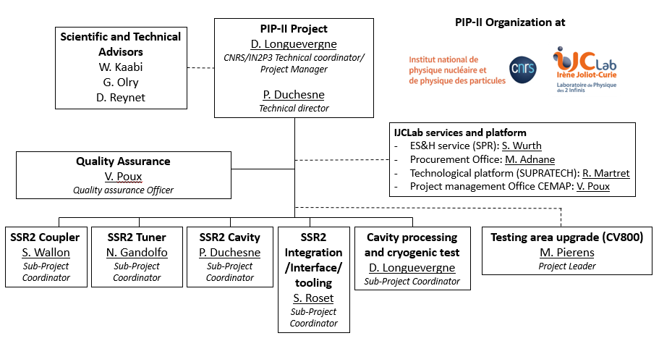
Organisation du (Master) Projet
La gouvernance du (master) projet

Slide 5
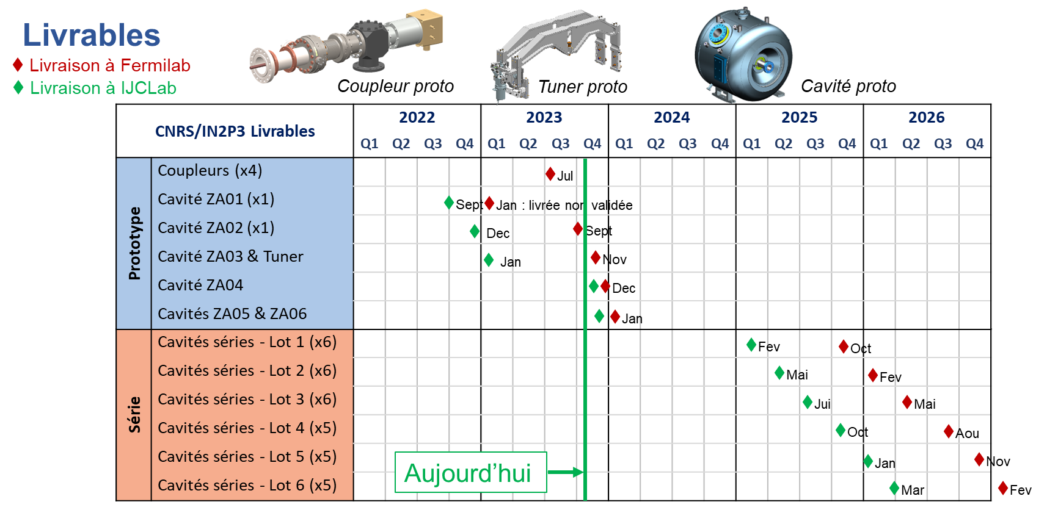
Planning et chemin critique
PLANNING GLOBAL PIP-II (daté d’octobre 2023)
Marché Niobium série : Ningxia, livraison à partir de mars 2024
Marché Cavité série : publication d’ici la fin de l’année
Premières livraisons février 2025 à IJCLab ambitieux!

Slide 6
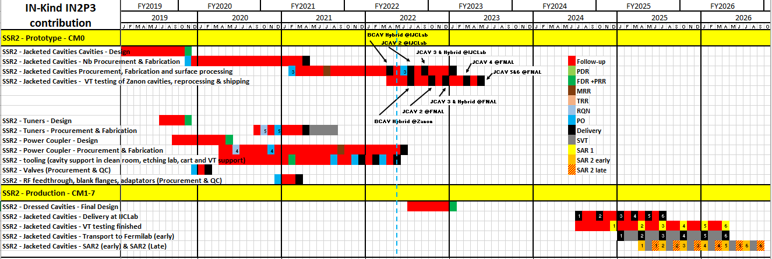
Planning et chemin critique
PLANNING IN2P3 pour PIP-II daté du KDP2 mai 2022 pour rappel
=> 6 mois de retards.

Slide 7
Planning et chemin critique
Les jalons des fournitures IN2P3
Livraison cavités ~ 3 cavités/mois
Tests cavités envisagés ~ 2 cavités/mois => 6 cavités en 3 mois.
Prévoir retraitement de 1.5 cavités/batch (25%) + 1 test : ~ 2 mois
Depuis l’EAP dernier, 6 mois de retard après re-baseline.
Pas de compression de la « durée de séjour à IJCLab », marges conservées!
 | Réception IJCLab (CD3) | Réception IJCLab (current) | Expédition Fermilab (CD3) | Expédition Fermilab (current) | Retard | Marge (mois) (intégrant 25% retraitement)
Batch 1 (6) | Sep 24 | Fev 25 | Avr 25 | Oct 25 | 6 mois | 3/5
Batch 2 (6) | Nov 24 | Mai 25 | Juil 25 | Fev 26 |  | 4/6
Batch 3 (6) | Jan 25 | Juil 25 | Oct 25 | Mai 26 |  | 5/7
Batch 4 (5) | Mar 25 | Oct 25 | Jan 26 | Aou 26 |  | 6/8
Batch 5 (5) | Mai 25 | Dec 25 | Avr 26 | Nov 26 |  | 7/9
Batch 6 (5) | Juil 25 | Fev 26 | Juil 26 | Fev 27 |  | 8/10

Slide 8
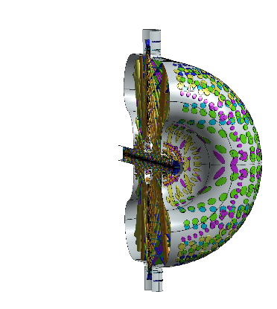
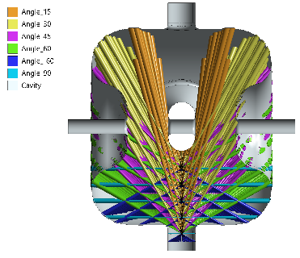
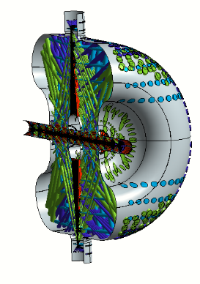
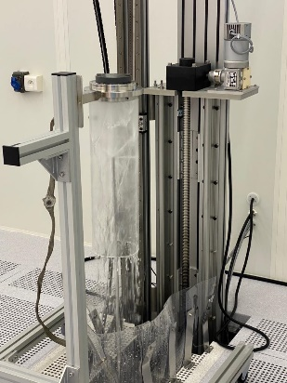
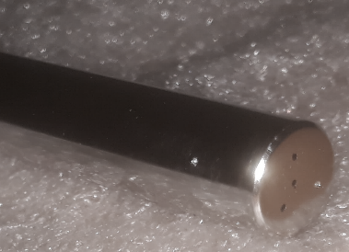
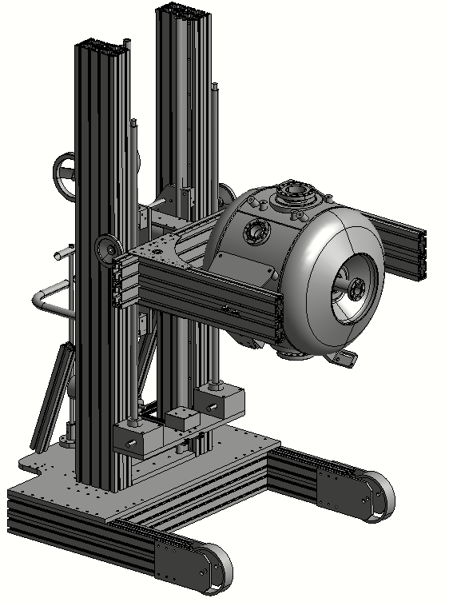
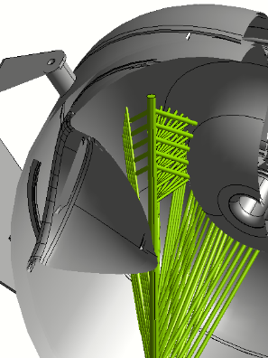
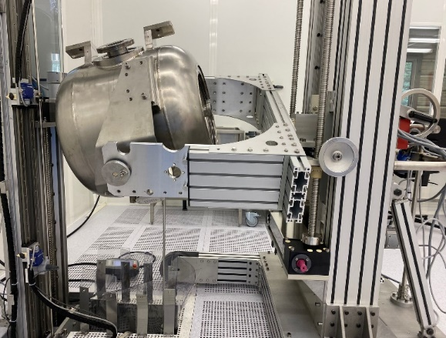
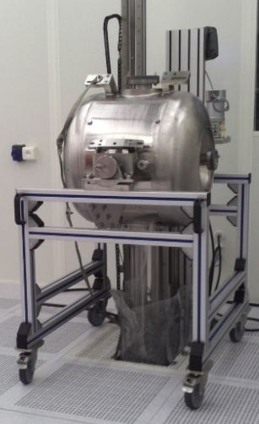
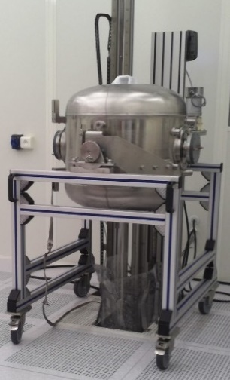
Avancement technique – faits marquants sur l’année écoulée
CAVITE SSR2
2023
Optimisation du nettoyage HPR
Conception et fabrication d’une nouvelle buse HPR
Optimisation des angles des jets
Fabrication d’une nouvelle canne HPR
Test sur banc HPR
avant
après
Mise en œuvre de l’opération HPR
HPR « standard » avec nouvelle canne (1 jour)
HPR « incliné » sur robot existant (3 jours)

Slide 9
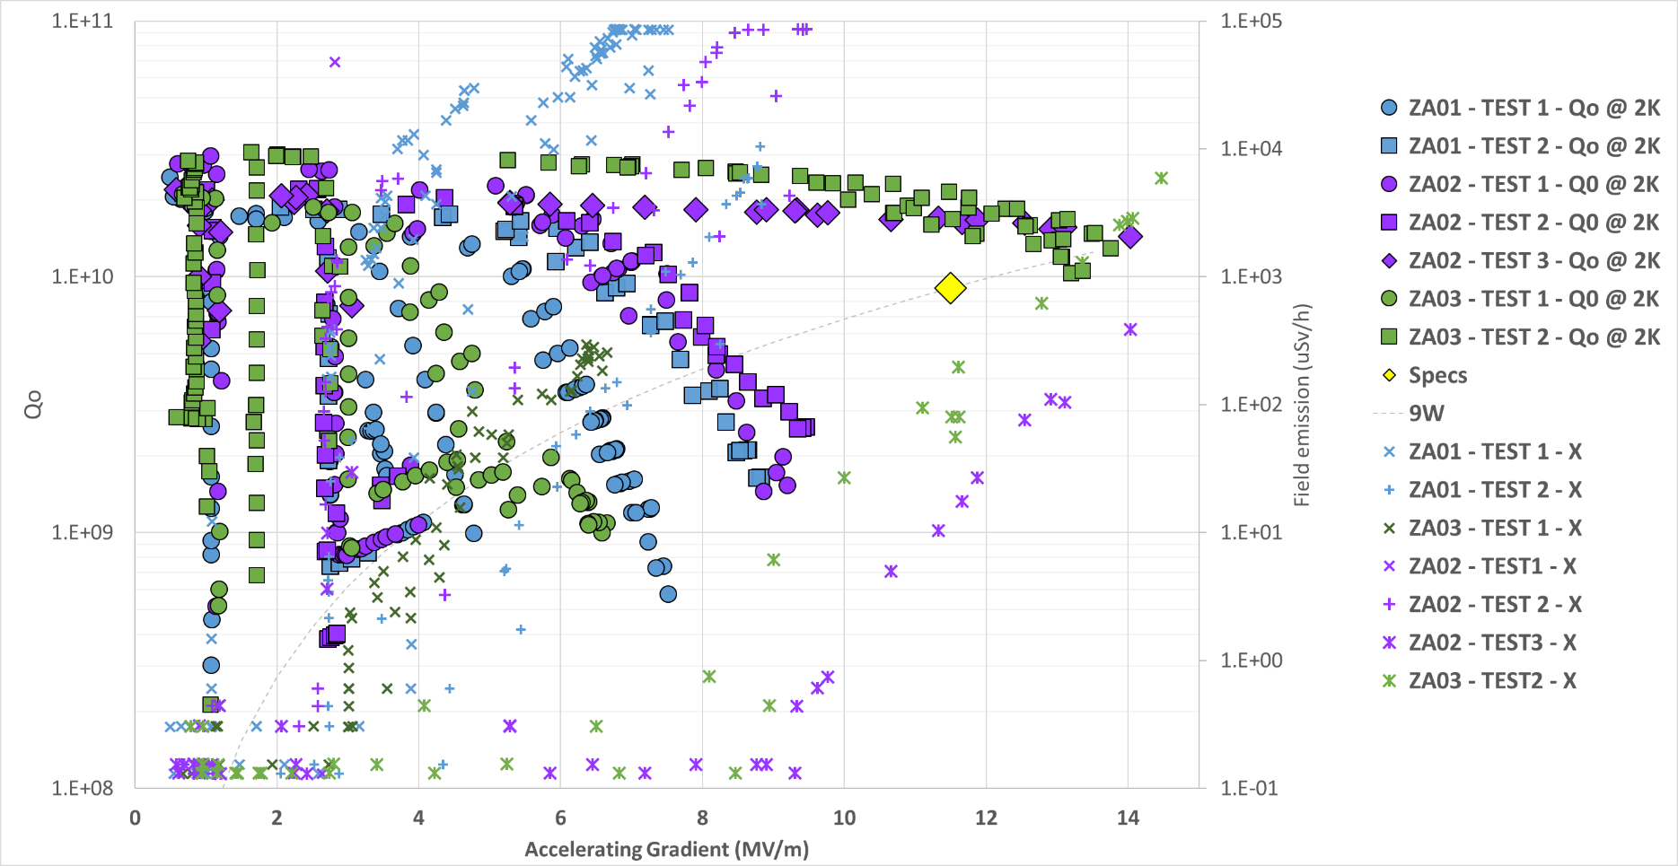
Avancement technique – faits marquants sur l’année écoulée
CAVITE SSR2
2023
Tests en cryostat vertical
5 premiers tests en CV :
Performances RF non atteintes, trop d’émissions de champ
Légère amélioration après HPR à IJCLab mais insuffisant
2 derniers tests en CV :
Performances RF atteintes pour
ZA02 avec ancienne canne HPR incliné
ZA03 avec nouvelle canne HPR standard
ZA03
ZA02
ZA01

Slide 10
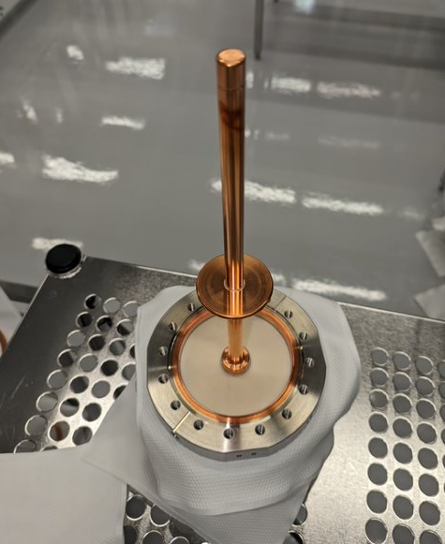
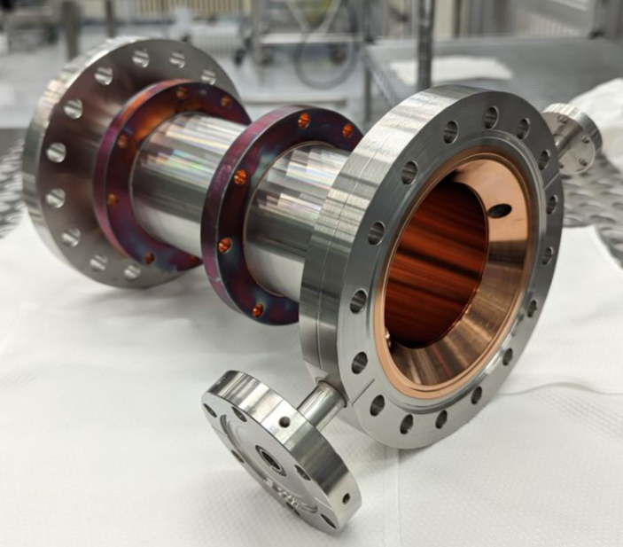
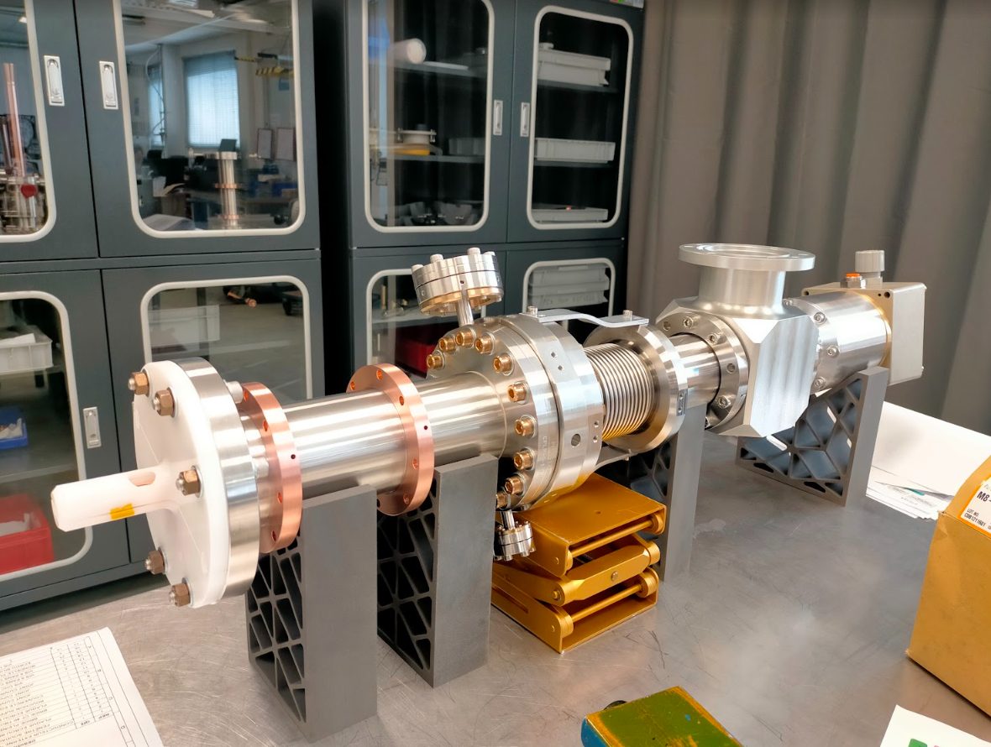
Avancement technique – faits marquants sur l’année écoulée
COUPLEURS SSR2
2023
Livraison des coupleurs à Fermilab
2 ensembles « antenne, céramique, manchette » envoyés en janvier:
Test en puissance réalisé à Fermilab avec succès d’un ensemble
1 antenne endommagée chez un sous-traitant.
2 coupleurs complètement assemblés chez PMB en mai
Qualité des coupleurs très bonne
2 coupleurs + 2 sections chaudes envoyés en juillet
Quelques non-conformités identifiées
Défauts sur dépôt cuivre coté bride cavité
Défauts sur un couteau CF
Manque de brasure (problème de nettoyage)
Malheureusement, la série coupleur ne sera pas faite chez PMB. Qualité bonne mais délais de fabrication trop longs

Slide 11
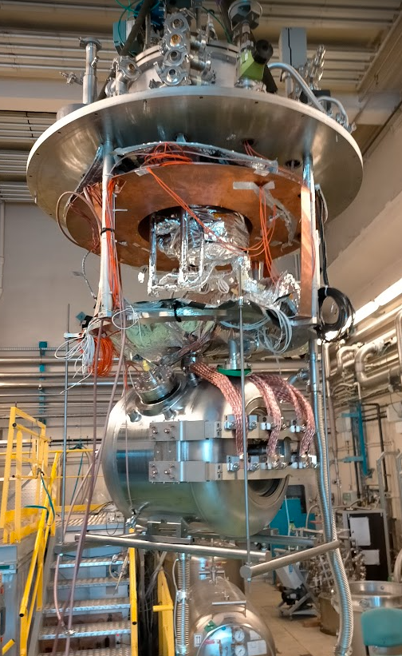
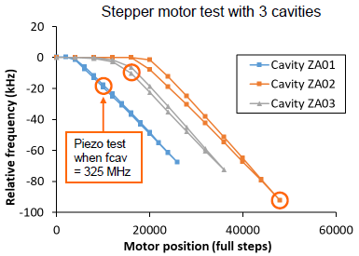
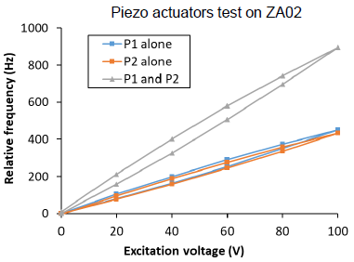
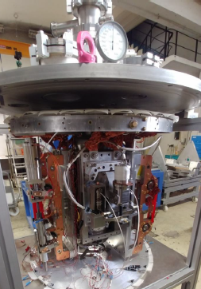
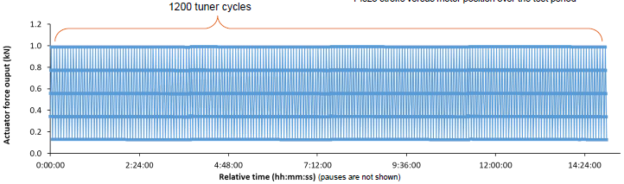
Avancement technique – faits marquants sur l’année écoulée
TUNER SSR2
2023
Validation de 3 tuners en cryostat vertical
Bon comportement des tuners (moteur + piezos)
Cycles de vieillissement des tuners dans le cryostat dédié réalisés.
Appel d’offre série va être publié prochainement

Slide 12
Les acteurs du projet : bilan et projections RH
Bilan RH 2022 / 2023 :
1 Départ 2022 :
- Ingénieur Qualité CDD
3 Départs 2023 :
- AI BE mécanique
- AI opérateur Supratech
- IE opérateur Supratech
1 Arrivée 2023 :
- AI opérateur Supratech CDD
Projections RH :
Les projections RH pour la série n’évoluent pas, seulement décalées de 6 mois.
Les demandes CDD suivantes restent d’actualité :
- 1 CDD IE pour les tests RF (demande en 2024 pour 2025)
- 1 CDD AI pour l’intégration en CV (demande en 2023 pour mi-2024 sur SUPRATECH)
 |  | 2018 | 2019 | 2020 | 2021 | 2022 | 2023
PROTOTYPAGE | Resp. PIP-II (5 pers) | 0.25 | 1.0 | 2.0 | 2.4 | 2.2 | 1.5
 | Services & plateforme (6 pers)* | 0.05 | 0.3 | 0.4 | 0.4 | 0.05 | 0.2
 | Service Cryo (5 pers) |  |  |  | 0.1 | 0.6 | 0.4
 | Supratech (4 pers) |  |  |  |  | 0.4 | 1.0
 | CDD IR Qualité |  |  | 0.1 | 0.1 | 0.2 | 0.0
TOTAL (ETP) sans CDD |  | 0.3 | 1.3 | 2.4 | 2.9 | 3.2 | 3.1
TOTAL (ETP) |  | 0.3 | 1.3 | 2.5 | 3.0 | 3.4 | 3.1
TOTAL (ETP) sur 6 ans = 13.4
* Resp. services & plateforme, Expertise
 |  | 2023 | 2024 | 2025 | 2026 | 2027
SERIE | Resp. PIP-II (5 pers) | 0.4 | 1.3 | 1.2 | 0.8 | 0.5
 | Services & plateforme (6 pers) |  | 0.7 | 0.8 | 0.8 | 0.5
 | Service Cryo (5 pers) : Test CV |  |  | 0.9 | 0.9 | 0.5
 | Supratech (3 pers) : Préparation |  |  | 0.4 | 0.4 | 0.4
 | CDD IE Test RF : à définir |  |  | 0.5 | 1.0 | 0.5
 | CDD AI Intégration CV : à définir |  | 0.5 | 1.0 | 1.0 | 0.5
TOTAL (ETP) sans CDD |  | 0.4 | 2.0 | 3.3 | 2.9 | 1.9
TOTAL (ETP) |  | 0.4 | 2.0 | 5.3 | 4.9 | 2.9
TOTAL (ETP) sur 4 ans = 15.4

Slide 13
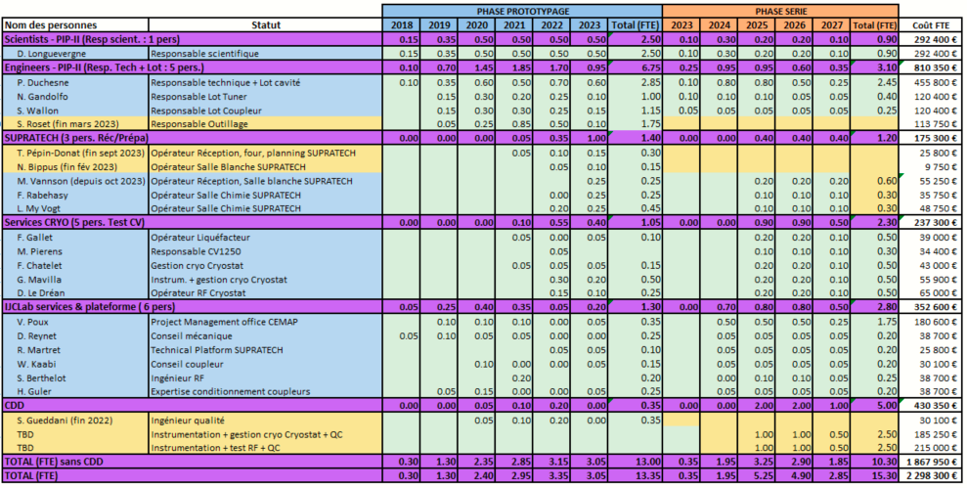
Les acteurs du projet : bilan et projections RH
Projection RH

Slide 14
Finances : les dépenses du projet – bilan et projections –
Tableau remis à jour en 2023
Tableau de 2022 avant augmentation significative des prix d’hélium
Coût des tests série : 373 k€ estimés en 2018 -> 506 k€ en 2023 => + 133 k€!

Slide 15
Finances : les ressources du projet – bilan et projections –
Demande en 2024 via dialog :
CV1250 : 97000€
Crédit Exceptionnel d’Intervention pour CV800 et CV1250 : 300000€
PIP-II : 148000€
Remise à jour des demandes 2024 suite au suivi de COPIL Supratech
CV1250 : Stand-by. Plan de mise en service sur 3 ans à définir.
Crédit Exceptionnel d’Intervention pour CV800 (ligne cryo) : 150000€
PIP-II (missions + tests cavités) : 59000€
Dette ESS (Baie automate) : 53000€
TOTAL : 262000€
Autres ressources possibles :
EUROLABS : soutien pour le test des 3 cavités Zanon à venir : 16800€
Participation série SSR1 : 9 cavités automne 2024 ? (cf points à discuter)

Slide 16
Résumé des difficultés en vue
Coté RH :
Echec recrutement ingénieur qualité! => besoin projet PIP2 + Supratech
Les 2 CDDs demandés à l’IN2P3 (AI pour 2024 et IE pour 2025) ne sont pas garantis si non prioritaires dans classement labo ?
Coté finances :
L’IN2P3 a fourni le financement nécessaire jusqu’à présent
Est-ce que cela est garanti jusqu’à la fin du projet ? Notamment avec changement de direction ?
Le financement type SE rend la gestion des dépenses très compliqué. Le labo a joué le jeu l’année dernière car 60 k€ avaient été remontés fin 2022 et ont été redonnés début 2023.
Cette année pas de report nécessaire. Tout le SE a été dépensé.
Financement de la jouvence CV800 non garanti encore!
Un surcout pour la phase de production d’environ 130 k€ à cause de l’augmentation du coût de l’hélium!
Eurolabs ne permettrait a priori pas de financer des tests série!
Contrat pour le test de SSR1 pour générer des fonds propres ?
Coté technique :
Sur les livrables, il n’y a plus de risques importants car des protos validés
Des incertitudes sur la capacité du futur industriel en charge de la série a être capable de réaliser un traitement de surface correct et fiable! Aujourd’hui aucune cavité validée après traitement par Zanon!
Jouvence du CV800 va être réalisée l’année prochaine => arrêt total des tests entre mars et septembre 2024. Ceci va mobiliser une grande partie du service cryo.

Slide 17
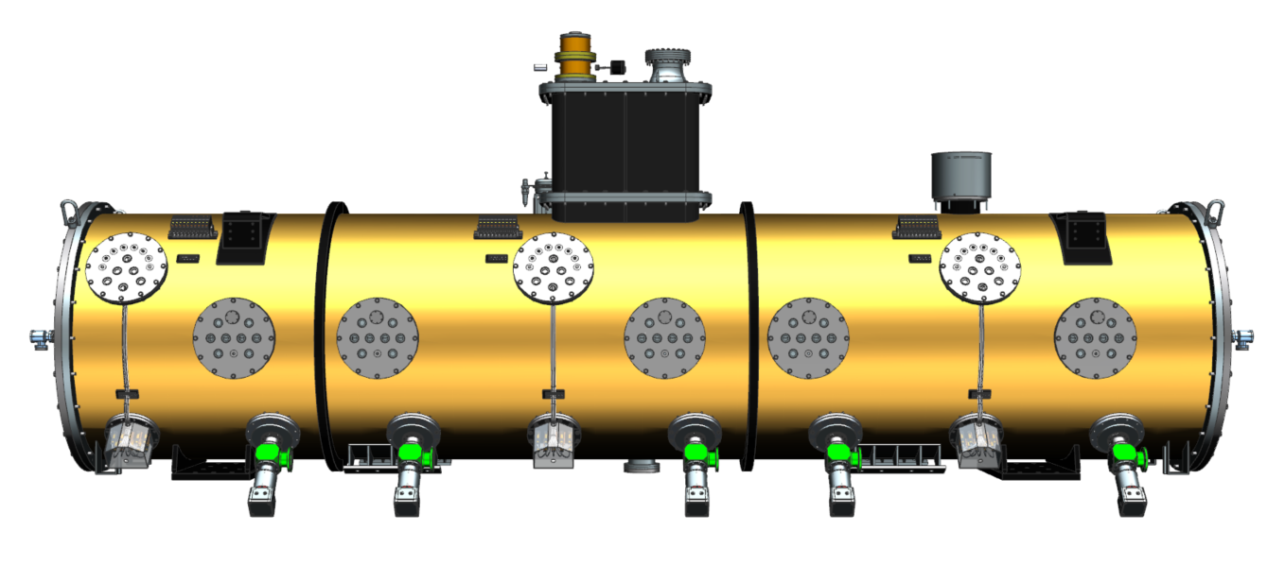
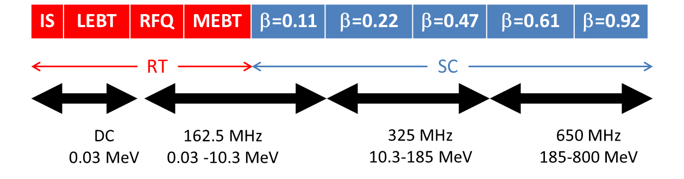
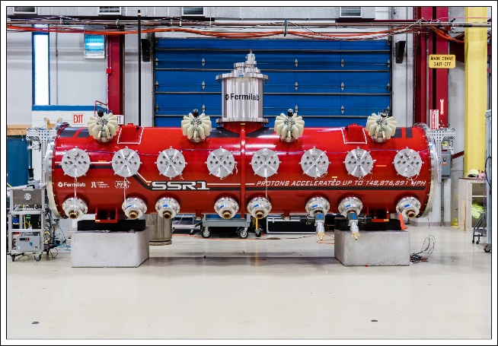
PIP-II 800 MeV SRF LINAC : SPOKE CRYOMODULE (SSR1 & SSR2)
SSR CRYOMODULES
Final design of SSR2 cryomodule
(FDR Feb 2022)
 | SSR1 | SSR2
# CMs | 2 | 7
Cavities per CM | 8 | 5
Solenoids per CM | 4 | 3
CM configuration c: cavities; s: solenoids | 4x (csc) | sccsccsc
CM length (m) | 5.2 | 6.5
Courtesy of Donato Passarelli
14/10/2020
First SSR1 prototype cryomodule tested and validated

Slide 18
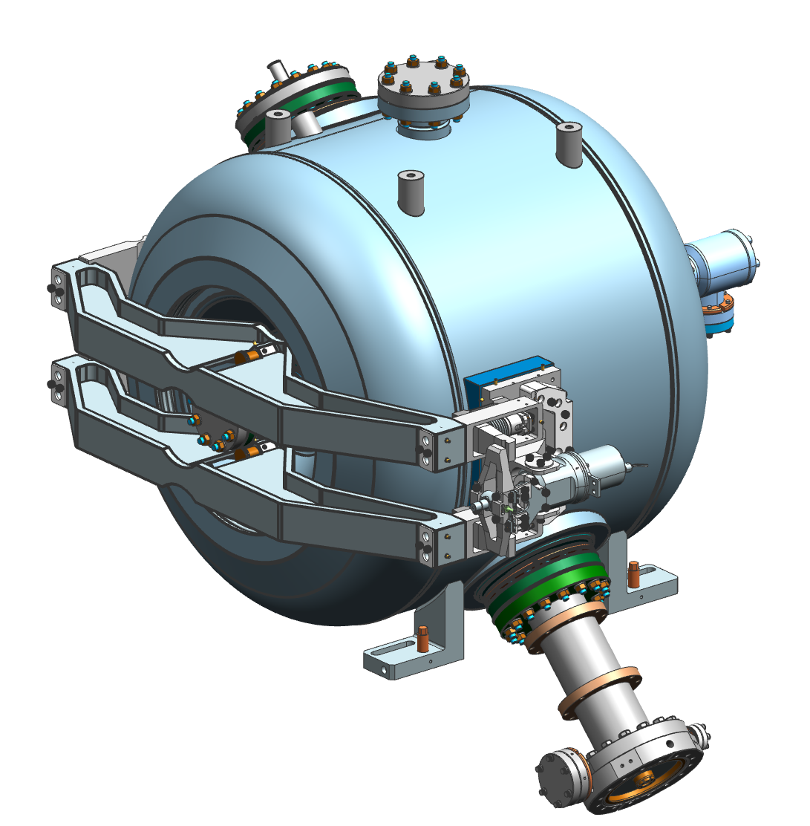
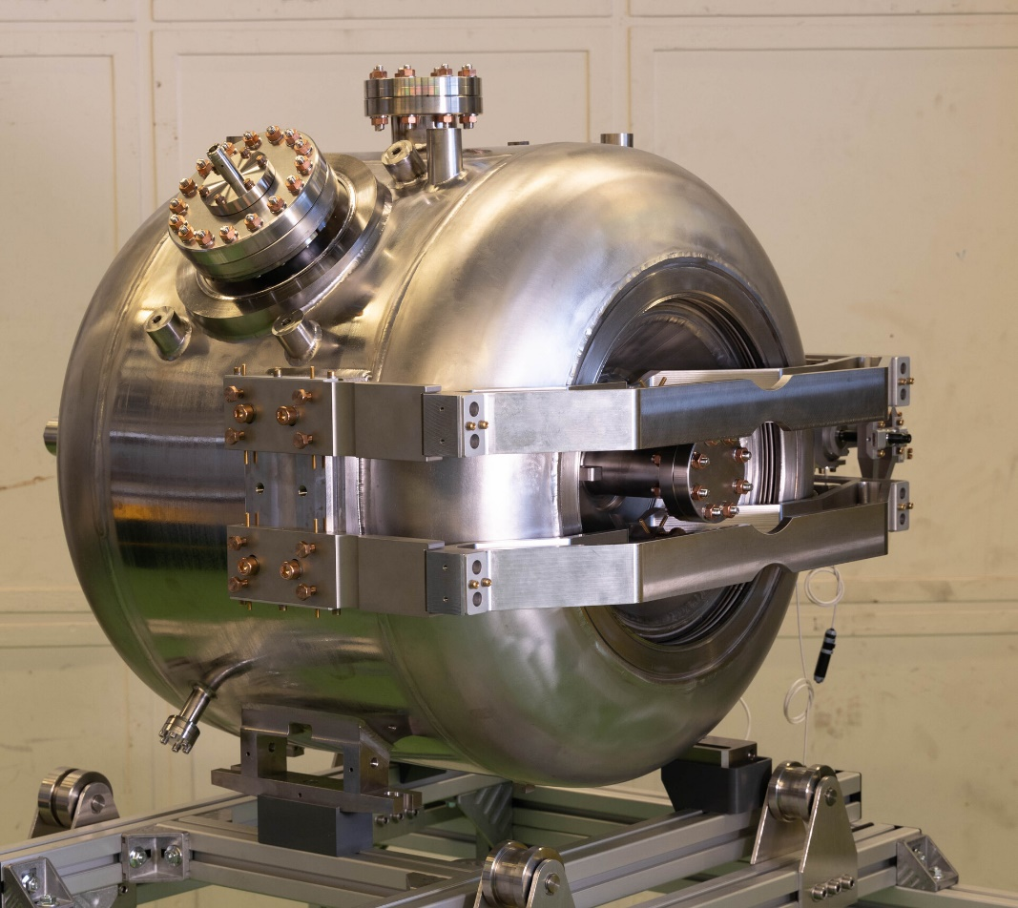
PIP-II 800 MeV SRF LINAC : SSR2 dressed cavity
CAVITY + TUNER + COUPLER

Slide 19
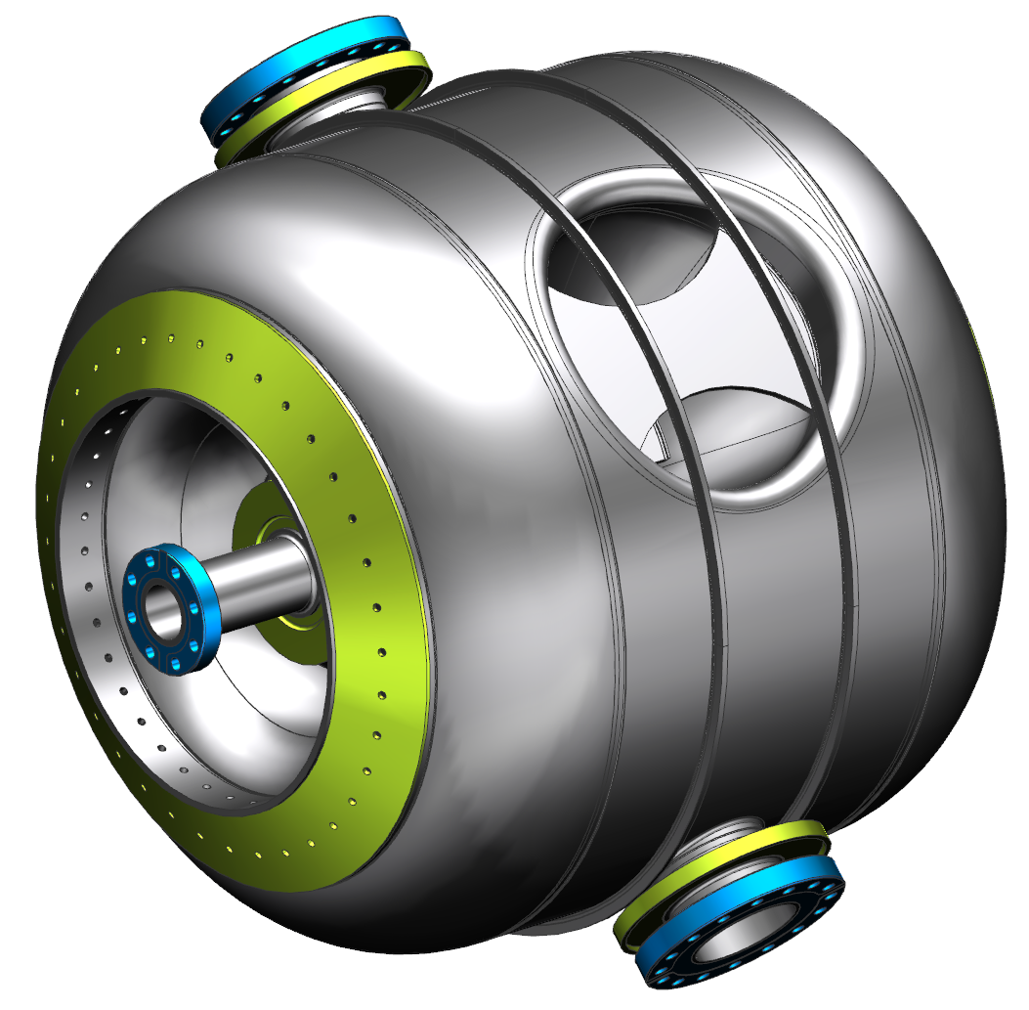
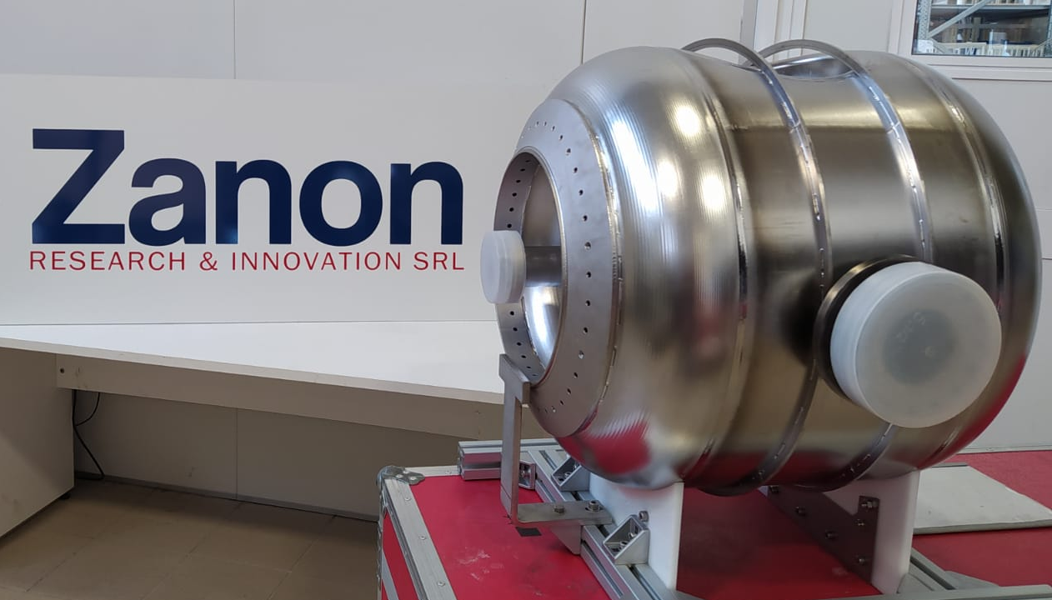
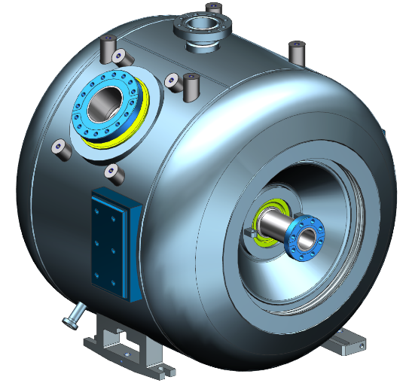
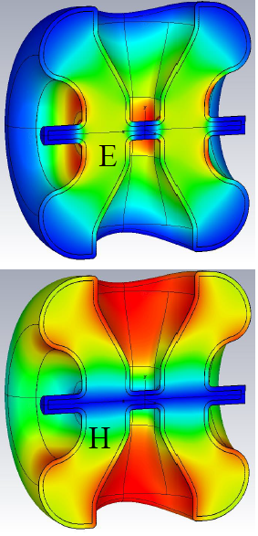
PIP-II 800 MeV SRF LINAC : SSR2 jacketed cavity
Cavité nue
Conception RF par Fermilab
Conception mécanique commune (Fermilab, IJCLab, BARC)
Cavité avec tank
Dec 2021
Material : Bulk Niobium
β = 0.472
F₀ = 325 MHz
T : 2K
Eacc : 11.5 MV/m
Qo > 8E9 @ 11.5 MV/m
Bpk/Eacc = 6.75 mT/MV/m
Epk/Eacc = 3.5
r/Q = 305 Ω
G = 115

Slide 20
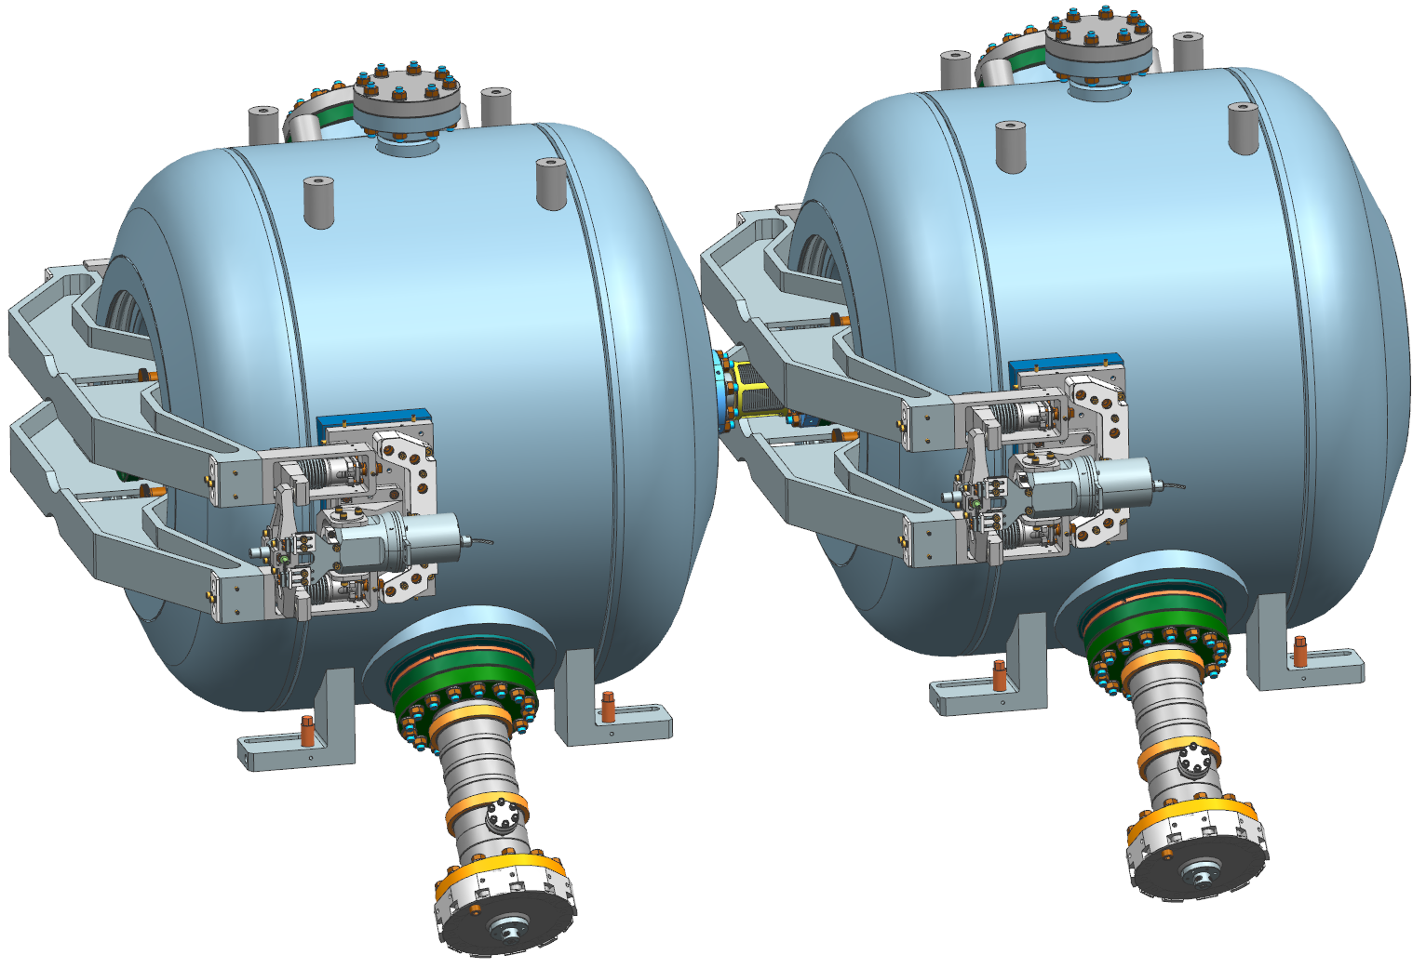
PIP-II 800 MeV SRF LINAC : SSR2 tuner
TRS parameter | Value | FDR results
Tuner passive stiffness, kN/mm | ≥30 | 36.2
Slow tuner frequency range, kHz | ≥ 130 | 157
Stepper motor resolution, Hz/step | ≤ 9.5 | 3.7 (4.8 max)
Maximum force on the spindle system, N | 1300 | 1293 (for 157 kHz)
Piezo tuner frequency range, Hz | ≥ 700 | 1136
Piezo tuner frequency resolution, Hz | ≤ 0.5 | ✓
Maximum operating force (each piezo capsule), N | 2000 | 1863
Conception par Fermilab (SSR1)

Slide 21
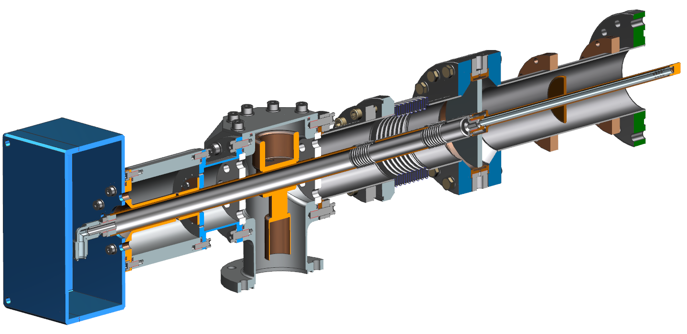
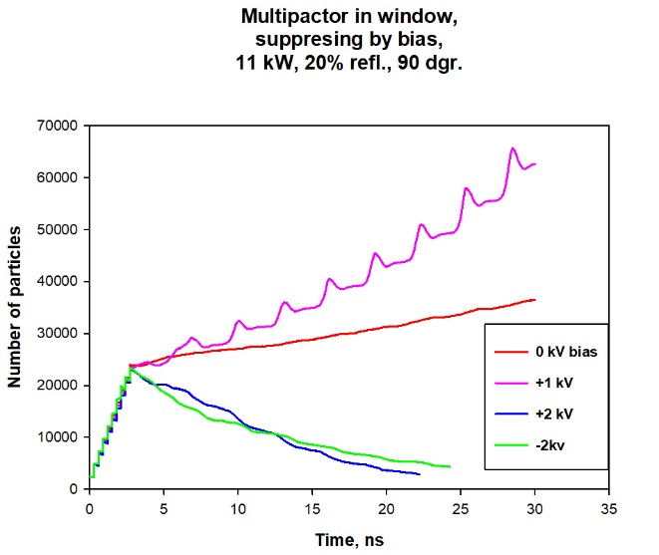
PIP-II 800 MeV SRF LINAC : SSR Power Coupler
Electromagnetic parameter | Value | Y/N
Frequency, MHz | 325 | Y
Bandwidth(S₁₁<0.1), MHz | > 1 | Y
Average nominal operating power, kW (CW, @20% reflection) | 11 | Y
Design and Acceptance Testing power, kW (CW, full reflection, any phase) | 12 | Y
Loaded Q | 5.05E+6 ± 25% | Y
Maximum HV bias, kV | ± 5 | Y
Ceramic window dielectric loss constant | < 1E-4 | Y
Thermal parameter | Value | Y/N
Thermal intercepts (nominal), K | 5 and 50 | Y
Temperature at 5 K intercept, K | < 15 | Y
Temperature at 35-50 K intercept, K | < 80 | Y
Maximum 2K heat load, W | < 1.0 | Y
Maximum 5K heat load, W | < 3.5 | Y
Maximum 35-50K heat load, W | < 15 | Y
Maximum ceramic flange temperature, K | < 325 | Y
Antenna cooling media | Dry Air | Y
Air flow rate, g/s | < 3 | Y
Max cooling air pressure drop, bar | < 1 | Y
Air output temperature, K | < 323 | Y
- Conception RF par Fermilab (SSR1)
- Conception mécanique par Fermilab avec « lessons learned » d’IJCLab (XFEL, …)

